Slide 1
Лекция 4
Криптосистемы Рабина,Уильямса, Голдвассера-Микали, Эль-Гамаля и Диффи-Хеллмана

Slide 2


Криптосистема Рабина
1979г.
;
Генерирование ключей
Эта процедура выполняется при помощи следующих шагов:
1) необходимо генерировать два простых числа р и q примерно одинаковой разрядности ;
2) вычислить
3) выбрать в качестве открытого ключа п, а в качестве закрытого – его множители р,q.

Slide 3



,
Шифрование
Если пользователь В хочет зашифровать сообщение М для пользователя А, то он выполняет следующие шаги:
1) получает открытый ключ n пользователя А;
2) представляет сообщение М в виде последовательности блоков
такой длины, что сообщение из каждого блока может быть задано целым числом ;
3) вычисляет криптограмму ,
4) Отправляет С , пользователю А.

Slide 4
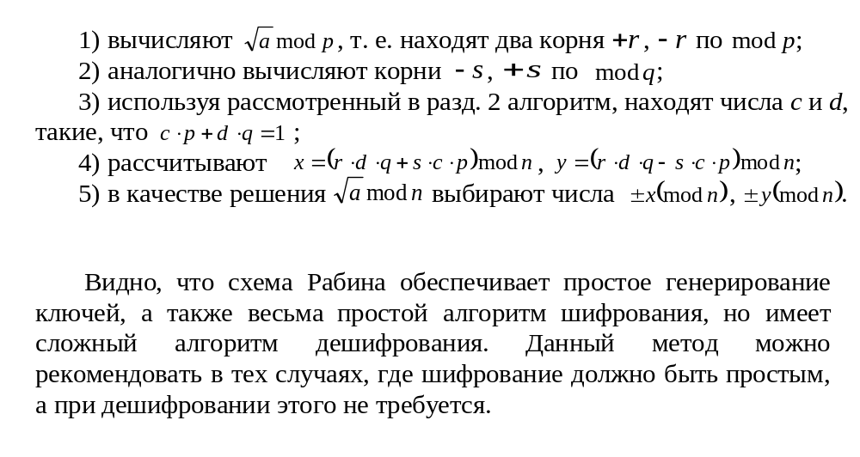
Дешифрование
Истинное сообщение из 4-х возможных находится на основе анализа
избыточности сообщения. При отсутствии избыточности она должна
быть внесена в сообщение до его шифрования, например, путем
повторения некоторых символов.

Slide 5
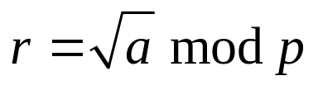
Дополнительные комментарии по алгоритму дешифрования
Дешифрование равносильно нахождению корня уравнения
Простое число p может быть представлено
либо как p=4k+3, либо как p=4k+1, где k положительное целое число.
В первом случае вычет находится просто:
-найти r=a^(p+1)/4modp,
-выдать в качестве ответа (r,-r).

Slide 6
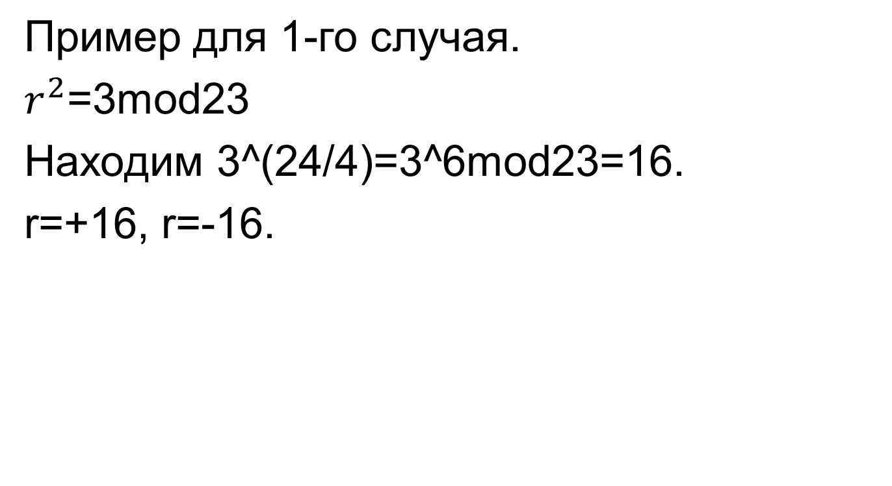

Slide 7



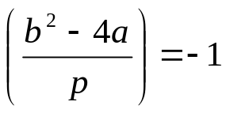
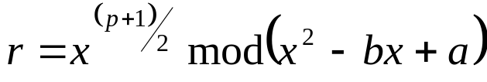


Имея в своем распоряжении метод генерирования невычетов b, можно использовать следующую конструкцию для нахождения
[2, 3]:
1) генерировать случайные числа , , до тех пор, пока b² – 4a не окажется квадратичным невычетом по mod p, т. е.
2) найти ,
где - полином над полем
3) выдать ответ: r, -r – как решение задачи .
Можно использовать алгоритм Чипполы (см. следующий слайд).

Slide 8
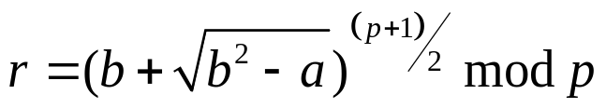


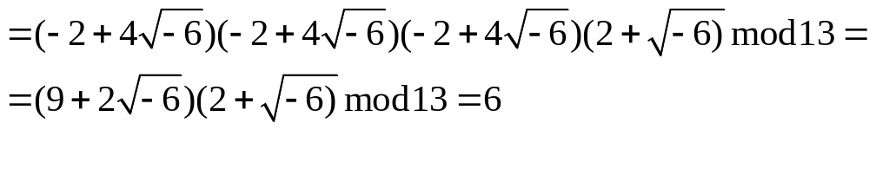
Второй способ решения квадратного уравнения
ПРИМЕР
Можно проверить, что значение символа Лежандра для 10 равно 1,т.е.
в поле GF(13) корень из 10 существует.
Шаг 1. подбором находим число b такое, что b^2-10 оказывается невычетом.
Например, b=2.
Шаг 2. вычисляем
Далее находим

Slide 9
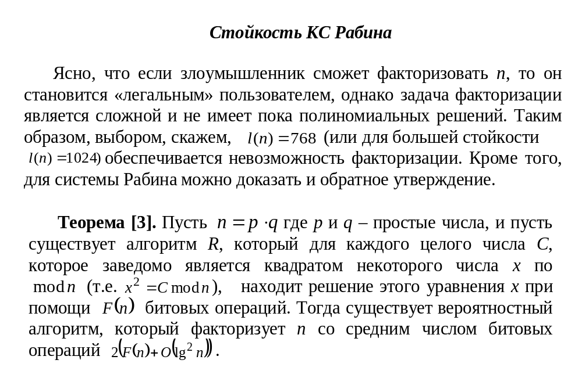

Slide 10
Пояснение к оценке стойкости схемы Рабина
Прямая теорема
Если решена задача факторизации за полиномиальное время,
то есть известно, что n=pq, то уравнение x^2=c modn
решается за полиномиальное время.
Обратная теорема
Если уравнение x^2=c modn решается за полиномиальное
время, то за полиномиальное время может быть решена задача
факторизации n=pq.

Slide 11
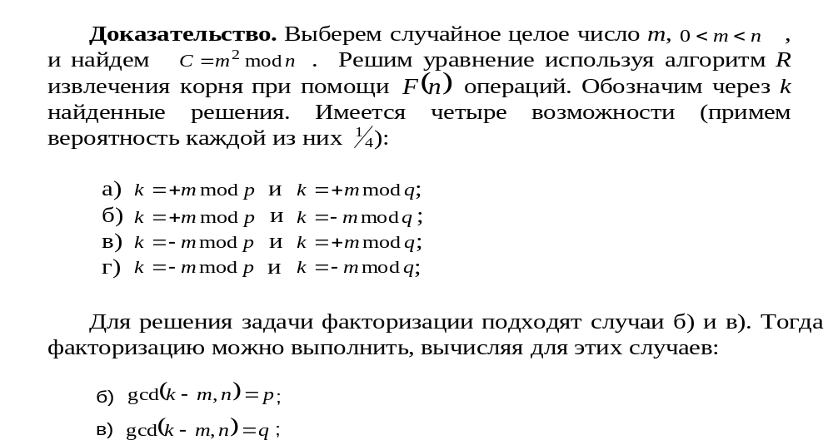
Замечание. Для а) , г) следует, что k=m mod n. Следовательно,
НОД(k-m,n)=n

Slide 12
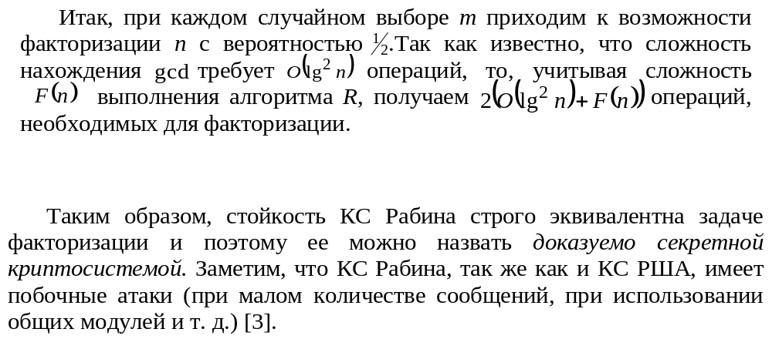

Если алгоритм R запускается t раз, причем каждый раз выбирается
новое значение С, то вероятность не нахождения решения на превышает

Slide 13



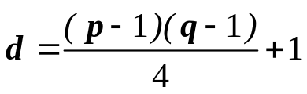
Криптосистема М² Уильямса (Williams) 1980
Криптосистема Рабина имеет недостаток, заключающийся в неоднозначности дешифрования криптограммы. Этот недостаток преодолевается в М² Уильямса.
Генерирование ключей:
1) необходимо генерировать два простых числа р и q примерно одинаковой разрядности ;
2) вычислить
3) выбрать в качестве открытого ключа ,а в качестве закрытого d.

Slide 14
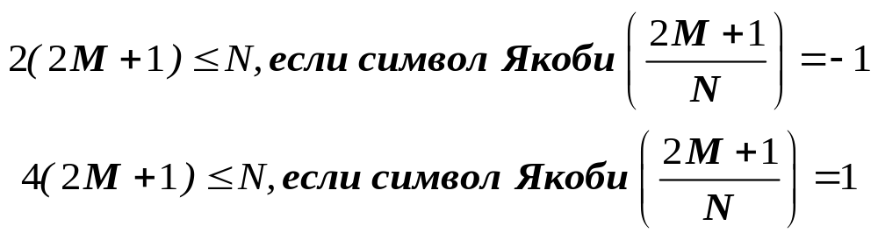
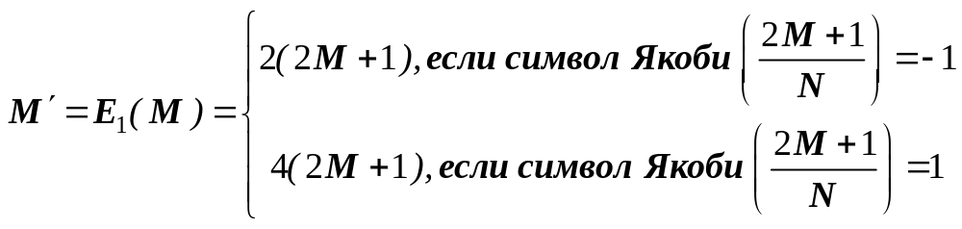
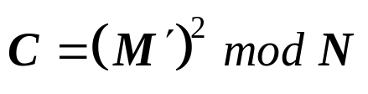
Шифрование
Пусть сообщение М удовлетворяет условию:
Шифрование выполняется в два шага:
1.
2.

Slide 15

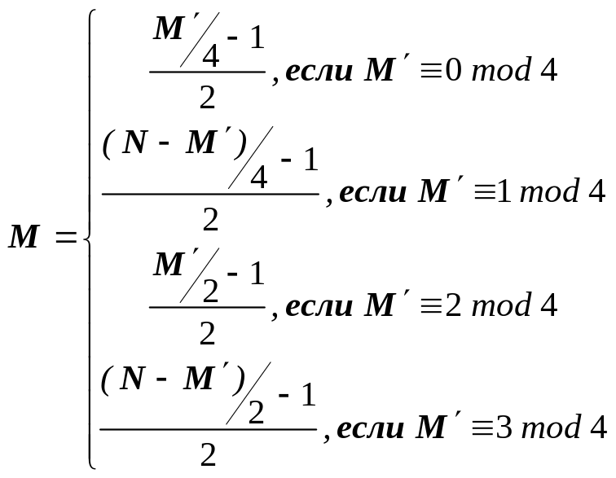
Дешифрование
Действия выполняются в обратном порядке:
1.
2.
Показано, что стойкость криптосистемы Уильямса эквивалентна разложению N на множители.

Slide 16
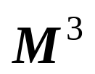
Дополнения
Бывают криптосистемы :
Рабина с соотношением 9:1 между открытыми текстами и шифротекстами.
Уильямса , которая устраняет эту проблему.

Slide 17
Криптосистема Голдвассера-Микали
КС РША относится к детерминированным системам. Открытый ключ фиксирован и некоторое заданное сообщение М всегда в результате шифрования преобразуется в фиксированную криптограмму.
Недостатки детерминированных криптосистем:
1. Они не безопасны для произвольных распределений вероятностей исходных сообщений. Например в РША сообщения 0 и 1 всегда преобразуются в самих себя.
2. Легко можно получить некоторую информацию о p и q:
Например, если последняя цифра n равна 3, то последнии цифры p и q либо 1и 3, либо 7 и 9.
183= 3*61, 253 = 11·23
203= 7·29, 303 = 3·101
213= 3·71, 323 = 17·19.
3. легко определить, что некоторое сообщение было отправлено дважды.

Slide 18
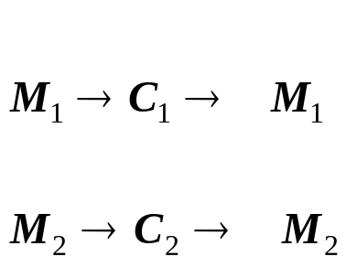
Понятие о вероятностном шифровании
Вероятностное шифрование позволяет добиться более высокого уровня безопасности.
Основные понятия:
Полиномиальная безопасность
Пусть М1 и М2 два открытых текста и С1 и С2 две криптограммы им соответствующие. Криптосистема называется обеспечивающей полиномиальную безопасность, если нарушитель, перехватив С1 и С2, не может за полиномиальное время отличить какая криптограмма какому сообщению соответствует с вероятностью существенно большей 1\2.
?

Slide 19
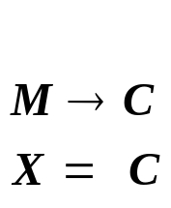
2. Семантическая безопасность.
Криптосистема называется обеспечивающей семантическую безопасность, если при любом распределении вероятностей на множестве открытых текстов нарушитель не может за полиномиальное время отличить криптограмму, соответствующую открытому сообщению от «криптограммы» как случайной последовательности.
Криптосистема обеспечивает семантическую безопасность, если криптограмма не позволяет получить никакой информации об открытом тсоощении за полиномиальное время. Криптосистема обеспечивает семантическую безопасность, тогда и только тогда, когда она обеспечивает полиномиальную безопасность,
?

Slide 20


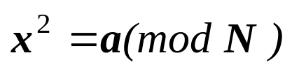




Символ Якоби
Обозначим множество квадратичных вычетов по модулю N,
множество квадратичных невычетов по модулю N, Если а вычет и НОД(a,N)=1, то существует решение квадратного уравнения
Задача о квадратичном вычете:
Даны натуральные числа a и N, определить
верно ли утверждение ?
Считается, что решение задачи о квадратичном вычете эквивалентно решению задачи о разложении N на множители и
Следовательно эта задача является вычислительно неразрешимой.
Символ Якоби определен для любого и принимает значения

Slide 21
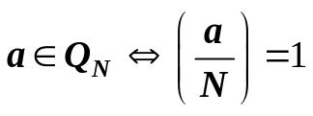
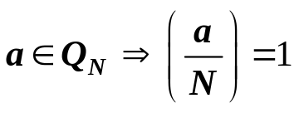
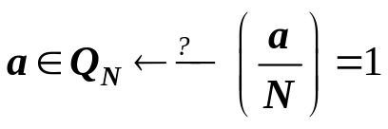
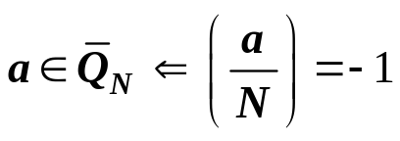

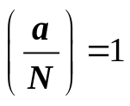
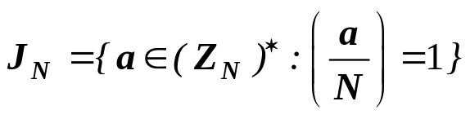

Если N- простое число, то (символ Якоби совпадает с символом Лежандра).
Если N- составное число, то
Таким образом, если N составное, то a может не принадлежать даже если .
Пусть .
Обозначим, т.е. множество чисел, для которых символ Якоби равен 1, но они не являются вычетами. Назовем это множество множеством всех псевдоквадратов по модулю N.

Slide 22


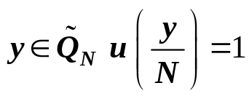

Криптосистема Голдвассера-Микали
Генерирование ключей
1) генерируем два больших простых числа р и q, состоящих из бит,
2) вычисляем ,
3) Выбираем ,
то есть, является псевдоквадратом по модулю N),
4) Открытый ключ (N,y) , закрытый (p,q).

Slide 23



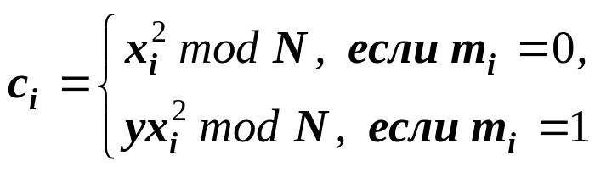

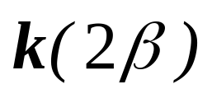
шифрование
Для того , чтобы отправить сообщение корреспонденту. А корреспондент. В выполняет:
Получает от А открытый ключ (N,y),
Представляет сообщение m в виде битовой строки
длиной k,
3. Для i от 1 до k выполняет:
выбирает случайным образом ,
мультипликативная группа,
вычисляет ,
в первом случае получаем квадрат, а во втором псевдоквадрат по модулю N,
4. Посылает корр. А. (Размер криптограммы )

Slide 24
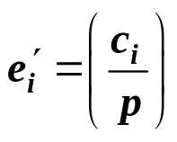

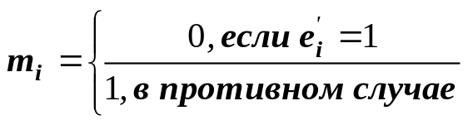




Расшифрование
Корр. А выполняет следующие действия:
Для i от 1 до k вычисляет символ Лежандра: ,
Вычисляет
то есть, если (вычет) , в противном случае,
3. Выводит расшифрованное сообщение

Slide 25


Криптостойкость КС Голдвассера-Микали
Данный алгоритм использует при шифровании псевдослучайные числа и основывается на вычислительной неразрешимости задачи о квадратичном вычете.
Данный алгоритм вероятностного шифрования обеспечивает семантическую безопасность.
Недостаток – существенное увеличение длины криптограммы
( в раз, где - количество разрядов в числах p и q).

Slide 26
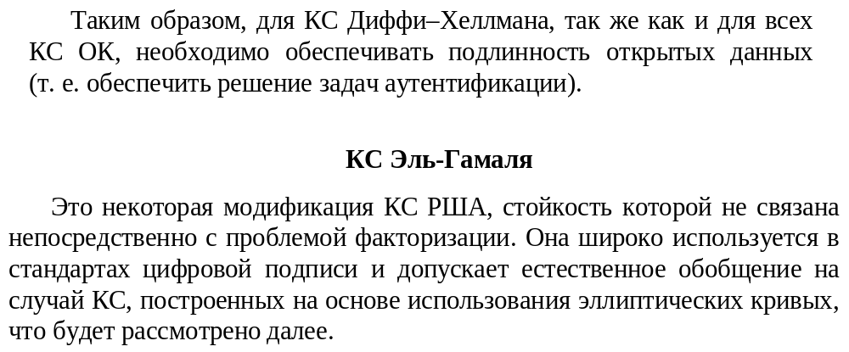

Slide 27
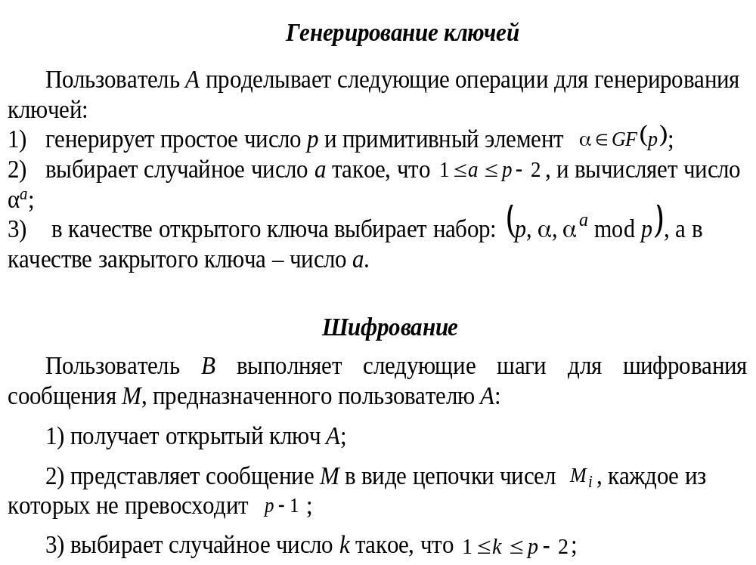

Slide 28
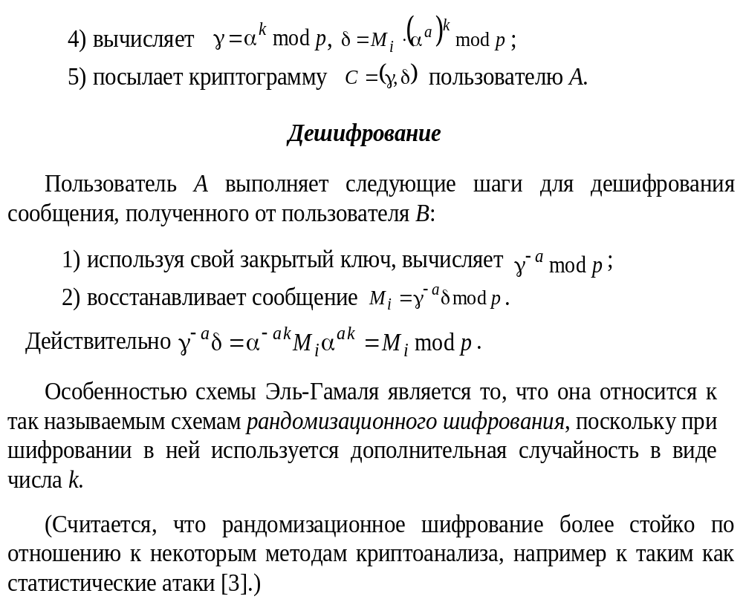

Slide 29








Шифрование-дешифрование (второй вариант)
Шифрование
Пользователь В выполняет следующие шаги для шифрования сообщения М, предназначенного пользователю А:
получает открытый ключ A;
представляет сообщение М в виде цепочки чисел , каждое из которых не превосходит ;
выбирает случайное число k такое, что ;
вычисляет , ;
посылает криптограмму пользователю А.
Дешифрование
используя свой закрытый ключ, вычисляет ;
восстанавливает сообщение .
Действительно, .
Первый вариант имеет меньшую сложность шифрования, второй – меньшую сложность дешифрования, из-за отсутствия операции обращения элемента по модулю

Slide 30
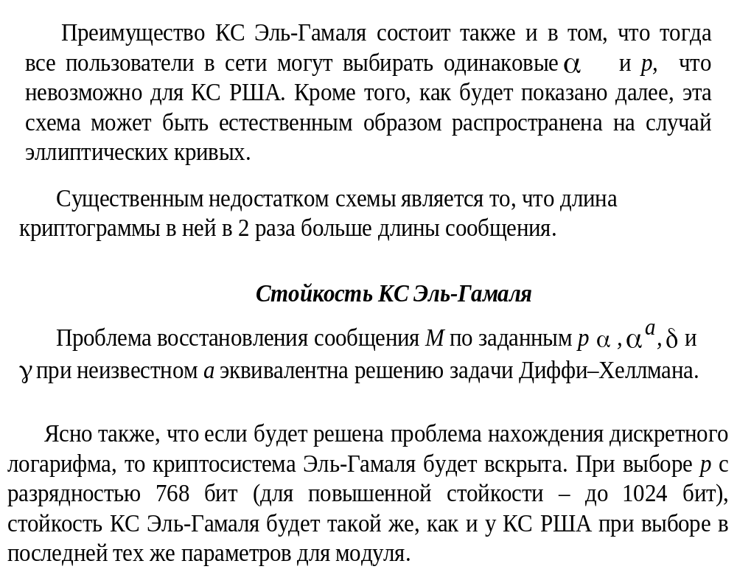

Slide 31
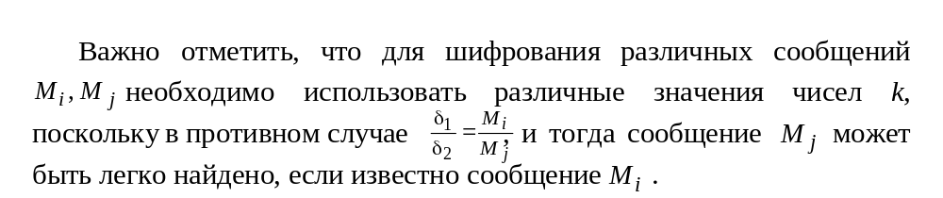

Slide 32
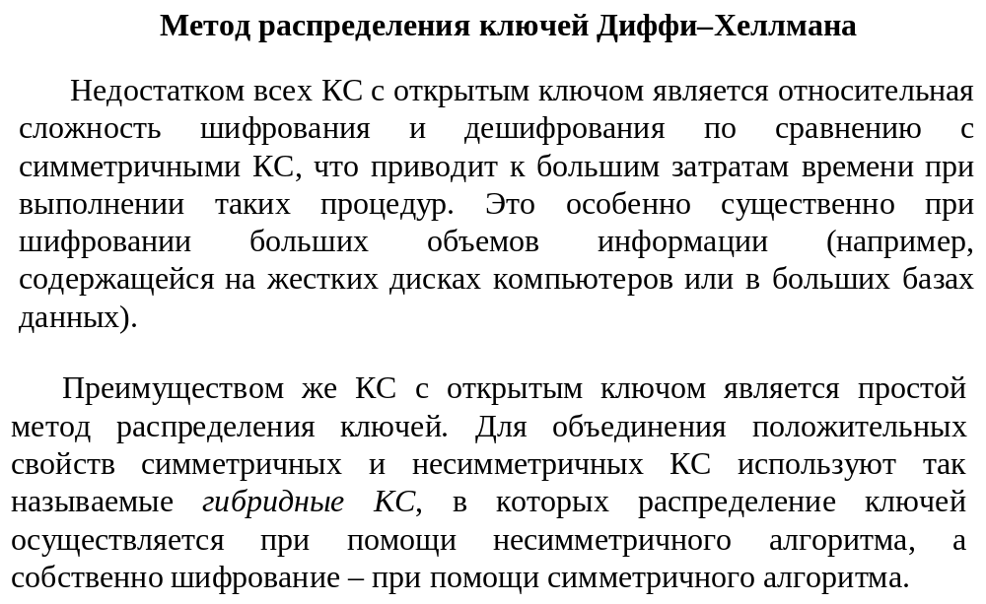

Slide 33
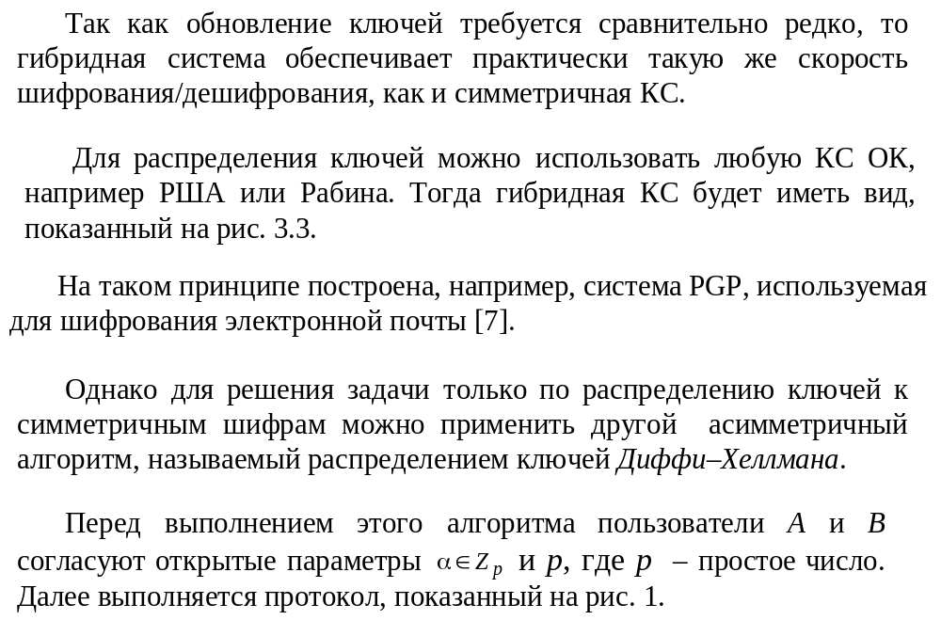

Slide 34
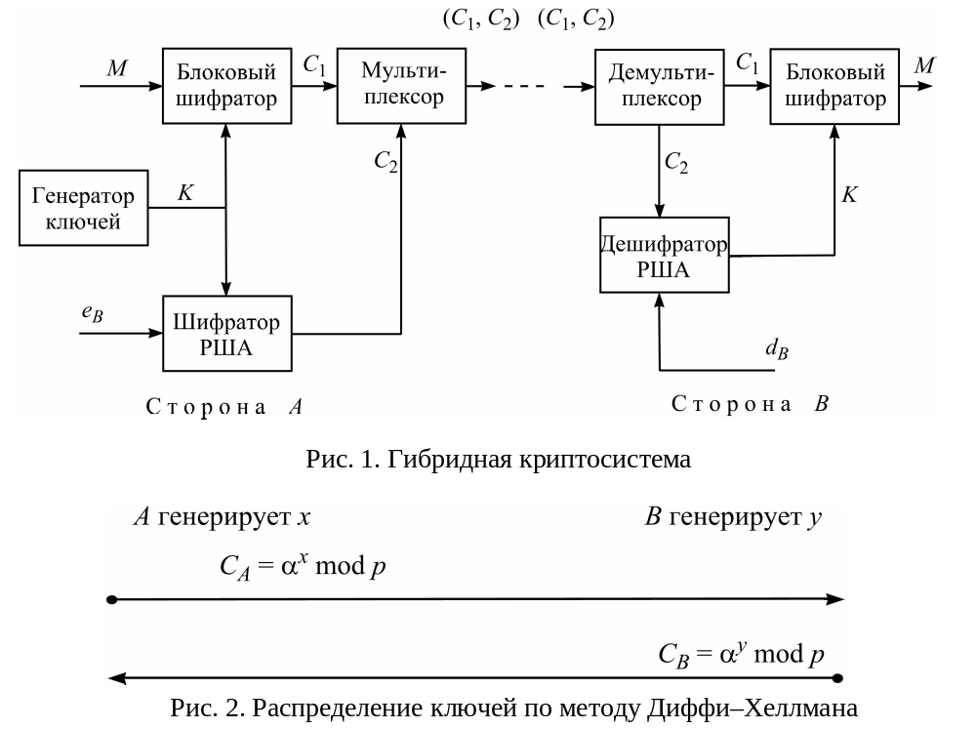

Slide 35
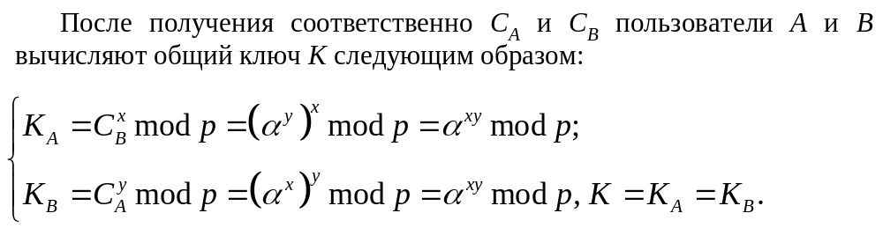

Slide 36
